Slide 1
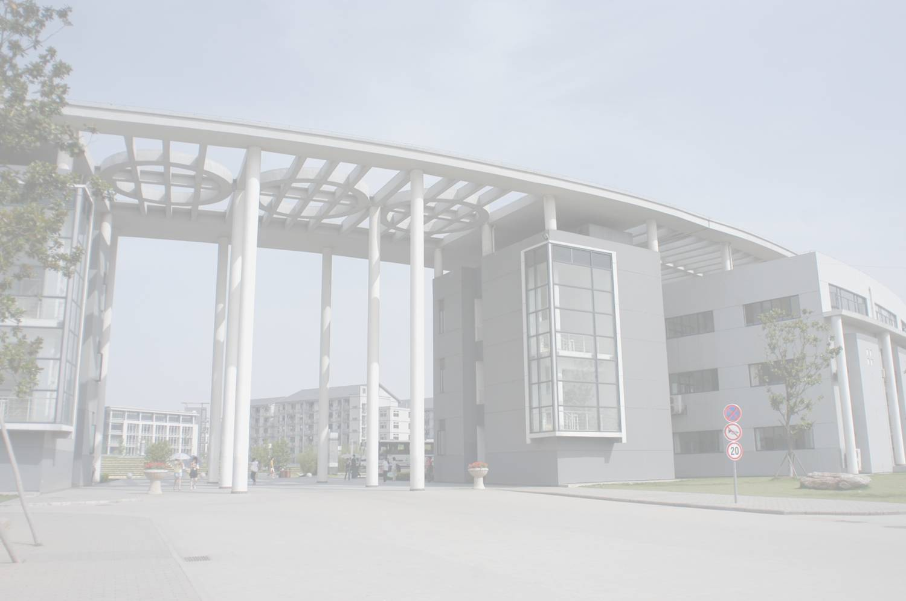

韩家骅 汪 洪 主编
大学物理学（第三版）
电子教案
第十一章 气体动理论
制作：张文亮 林继平

Slide 2
第十一章 气体动理论
11－1 气体分子热运动与统计规律
11－2 理想气体压强公式
11－3 麦克斯韦速率分布律
11－4 麦克斯韦-玻耳兹曼分布律*
11－5 温度的微观解释 理想气体定律的推证
11－6 能量按自由度均分定理 理想气体的内能
11－7 实际气体的范德瓦耳斯方程*
11－8 气体分子的平均自由程和平均碰撞频率
11－9 气体内的迁移现象*
11－10 热力学第二定律的统计意义和熵的概念

Slide 3

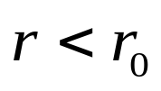

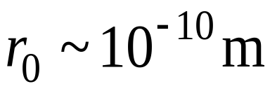
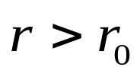




11－1 气体分子热运动与统计规律
一、气体分子热运动
宏观上任何大小的物体都包含大量的微观粒子. 例如，在标准状态下，1cm³的空气中就约有 个分子.
分子间存在相互作用力. 它属于电磁作用的范畴.
如图，当 时，分子力主要表现为斥力；当 时，分子力主要表现为引力.
当 时，分子间作用力可以忽略不计.
斥力
引力

Slide 4
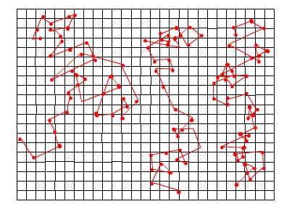
组成宏观物体的大量分子都在做无规则的永不停息的运动，分子的这种运动叫做分子热运动. 如图，布朗运动是个典型的例子.
二、气体分子热运动遵从统计规律
统计规律 —— 在大量的偶然的、无序的分子热运动中，包含的一种规律性，这种规律性来自大量偶然事件的集合. 热现象是大量分子热运动的集体表现，遵从统计规律.

Slide 5
三、统计规律的特征
. . . . . . . . .
. . . . . . . . .
. . . . . . . .
. . . . . . . .
. . . . . . . . .
. . . . . . . . .
. . . . . . . .
. . . . . . . .
. . . . . . . . .
. . . . . . . . .
. . . . . . . .
. . . . . . . .
小球在伽尔顿板中的分布

Slide 6
统计规律有以下两个重要特征
（1）统计规律是大量偶然事件整体所遵从的规律.
（2）统计规律和涨落现象是分不开的.

Slide 7
11－2 理想气体压强公式
一、理想气体的分子模型
1. 分子本身的大小比起它们之间的平均距离可忽略不计，分子可以看做质点.
2. 除碰撞外，分子力可忽略.
3. 分子间的碰撞是完全弹性的.
二、平衡态气体的统计假设
（1）分子数密度处处相等(均匀分布) .
（2）分子沿各个方向运动的概率相同.
a.任一时刻向各方向运动的分子数相同.
b.分子速度在各个方向分量的各种平均值相等.

Slide 8
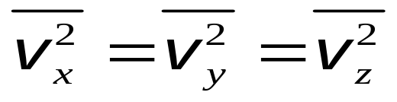
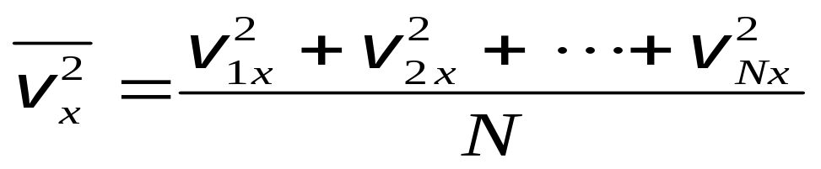
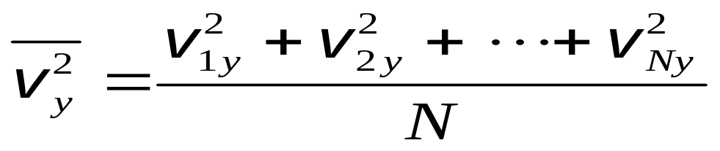

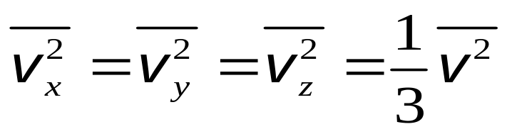
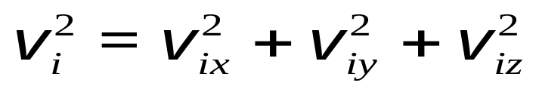
设气体分子总数为N, 根据统计平均值的定义，有
对任意一个分子，有

Slide 9
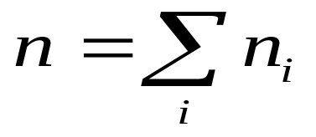
三、理想气体压强公式
推导压强公式的出发点 气体压强是大量分子不断碰撞容器壁的结果. 考虑到分子数目巨大，碰撞非常频繁，可以认为器壁受到持续力的作用.
设任意形状容器体积为V ，其中贮有分子数为N ，分子质量为μ，并处于平衡态的一定量理想气体.
x
dA
设想把N个分子分成若干组，每组内分子的速度大小和方向都相同，则总的分子数密度为：
v_{i}
v_{i}dt

Slide 10
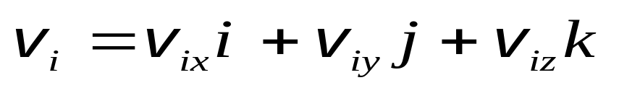
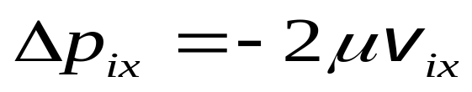
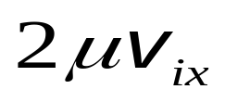
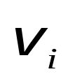
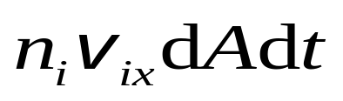
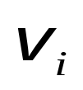
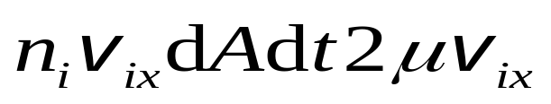
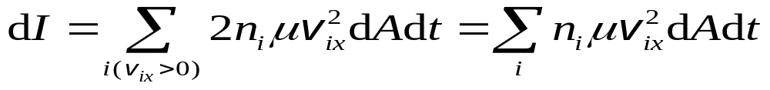
考虑器壁上任意面积元dA所受的压强，单个分子遵循力学规律，其速度为：
碰撞前后，x方向动量增量为：
由牛顿第三定律知，分子施于器壁的冲量为
上图中柱体内速度为 的分子数目为
速度为 的分子的 总冲量
所有分子dt 时间内施予dA的总冲量为：

Slide 11
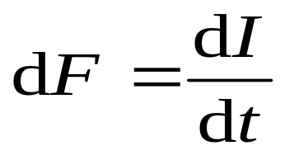
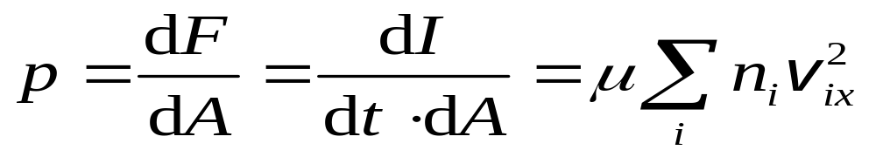
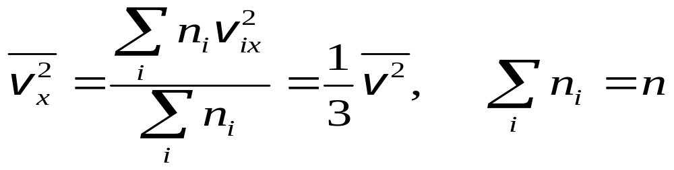
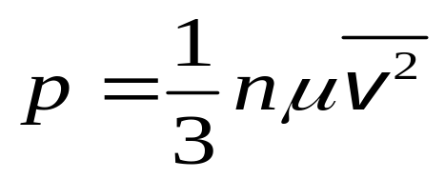
所有与dA相碰撞的分子施予dA的合力为
因此, 气体对容器壁的压强为
由于
代入可得：

Slide 12
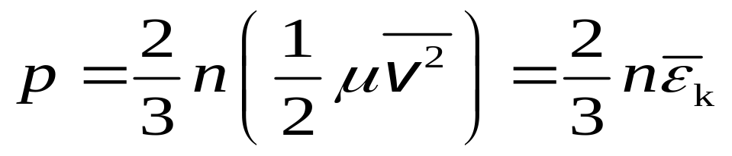
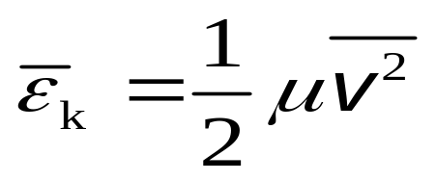
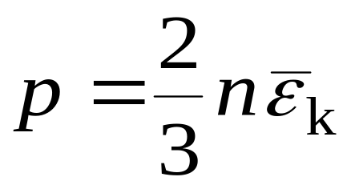
上式还可写成：
其中
分子平均平动动能
理想气体压强公式
微观量
宏观可测量
压强是大量分子对时间、对面积的统计平均结果 .

Slide 13
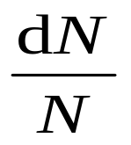
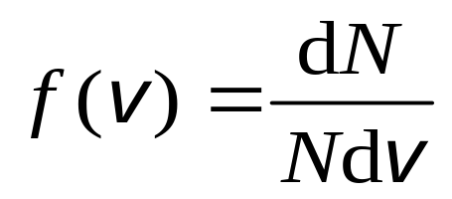

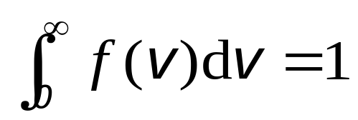
11－3 麦克斯韦速率分布律
一、速率分布函数
设处于平衡态的理想气体系统总分子数为 N.
dN —— 速率在 v ~ v + Δv 区间内分子数.
——分子速率处在 v ~ v + Δv 区间的概率.
速率分布函数
物理意义 速率在 附近单位速率区间内的分子数占总分子数的百分比 .
归一化条件

Slide 14
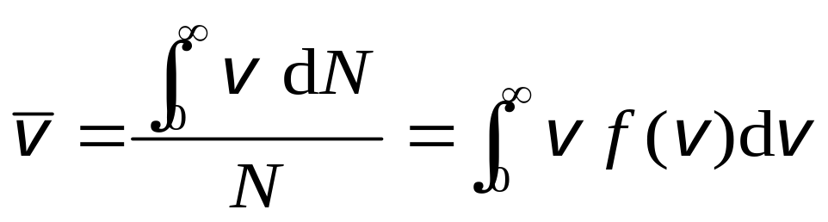
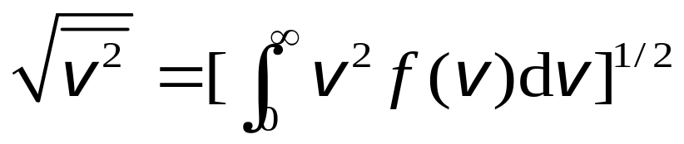
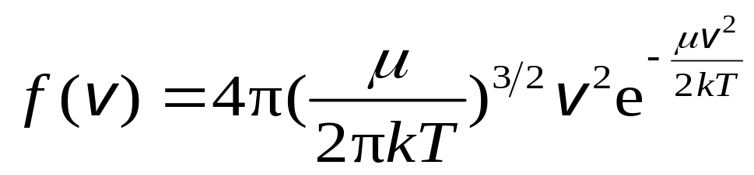
两个速率
1.平均速率
2.方均根速率
二、麦克斯韦速率分布律
麦克斯韦速率分布函数

Slide 15
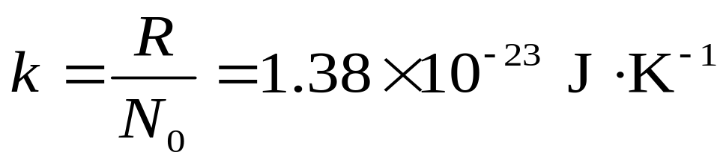
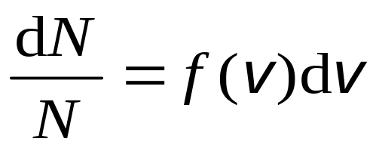
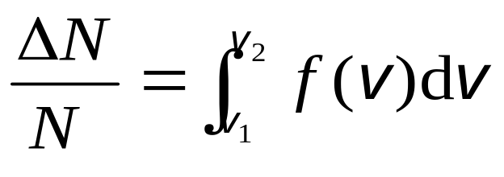

玻耳兹曼常量
f(v)
曲线下总面积等于1 .
（归一化条件）
v
v+dv
v_{p}
v₁
v₂
v

Slide 16
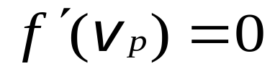
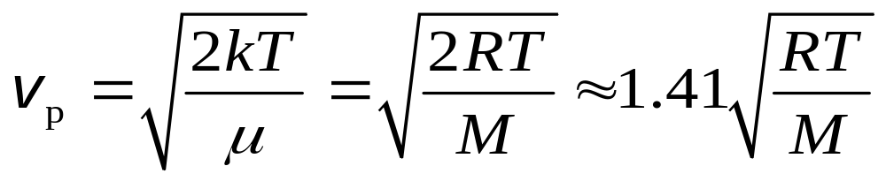
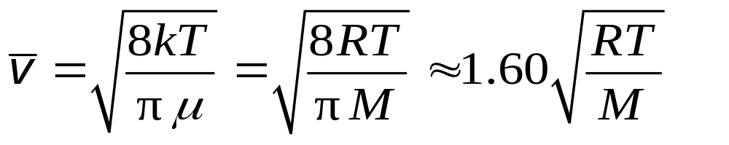
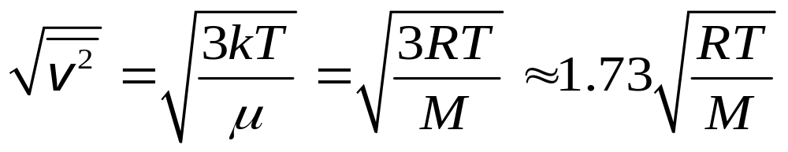
最概然速率v_{p}
利用麦克斯韦速率分布函数和积分公式，可得

Slide 17
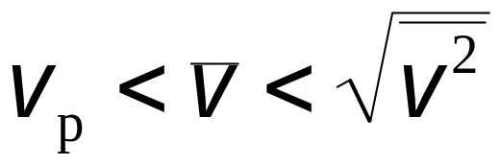
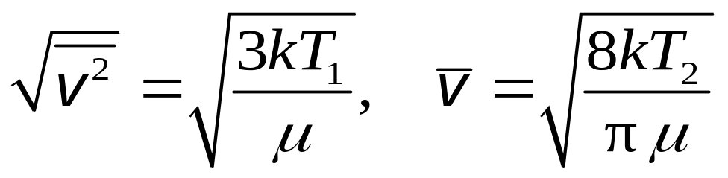
三种速率的相对大小关系
讨论分子速率分布时用最概然速率；讨论分子平均平动动能时用方均根速率；讨论分子碰撞频率和平均自由程时用平均速率.
例1 某种气体分子在温度 T₁ = 300K时方均根速率等于温度T₂时的平均速率, 求T₂ .
解: 常温下，看为理想气体

Slide 18
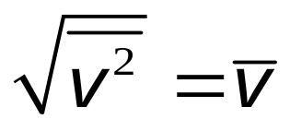
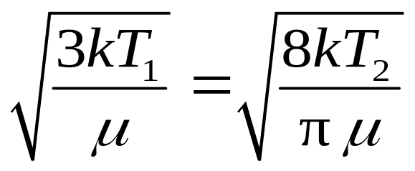
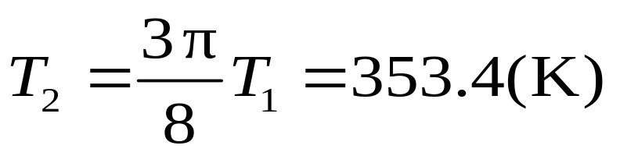
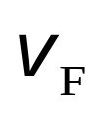
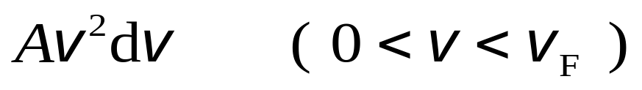
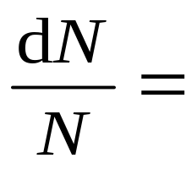
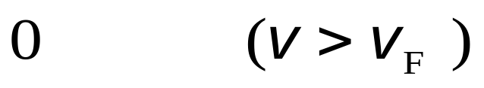
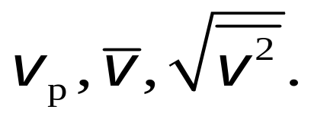
根据已知条件 ，得
解得
例2 设导体中自由电子数为 N, 电子速率最大值为费米速率 ，且已知电子速率在 v — v + dv 区间概率为：
(1) 画出速率分布函数曲线.
(2) 确定常数 A.
(3) 求

Slide 19
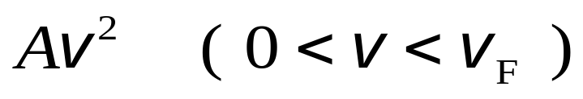





解: (1)
(2) 由归一化条件可知
f(v)
O
v
(3) 显然由图可知

Slide 20



Slide 21

三、麦克斯韦速率分布律的实验验证
1934年
我国物理学家
葛正权
用实验测定了分子的速率分布

Slide 22



11－4 麦克斯韦－玻耳兹曼分布律*
麦克斯韦速度分布律: 平衡态下，无外力场作用时，理想气体分子在“坐标空间”的分布是均匀的，分布在“速度空间”的体积元dvxdvydvz内的概率为
分子动能

Slide 23








满足归一化条件(全“速度空间”捕捉粒子概率为1)
“速率区间 v ~ v + Δv ” 对应“速度空间”中半径为 v、厚度为 dv 的“球壳”，所以粒子在速率区间内的概率为

Slide 24





玻耳兹曼分布律
当系统在保守力场中处于平衡态时,坐标介于x ~dx, y ~dy, z ~ dz内,同时速度介于
的分子数为
对所有速度积分得体积元 内的总分子数
分子数密度按势能分布的规律

Slide 25

11－5 温度的微观解释 理想气体定律的推证
一、温度的微观解释
从理想气体分子的方均根速率出发, 可得：
理想气体的分子平均平动动能只与气体温度有关，并与热力学温度T 成正比.
物理意义
1. 温度是分子平均平动动能的量度（反映热运动的剧烈程度）
2. 温度是大量分子的集体表现，个别分子无意义.

Slide 26







二、理想气体定律的推证

Slide 27





例1 电子伏特（eV）是近代物理中常用的能量单位，求在多高温度下，理想气体的分子平均平动动能等于1eV？
解: 已知
由
得
例2 计算标准状态下，任何气体在1m³体积中含有的分子数.
解: 标准状态下，
Loschmidt 数

Slide 28

11－6 能量按自由度均分定理 理想气体的内能
一、自由度
定义：确定一个物体在空间的位置所必需的独立坐标数目.
刚性单原子分子：
氦、氩等
i = 3
刚性双原子分子：氢、氧、氮等
i = 5
刚性多原子分子：水蒸汽、甲烷等
i = 6

Slide 29

刚性分子能量自由度
自由度
平动
转动
i
分子
单原子分子 3 0 3
双原子分子 3 2 5
多原子分子 3 3 6
二、能量均分定理
理想气体分子平均平动动能

Slide 30




在温度为 T 的平衡态下, 物质分子的每一个自由度都具有相同的平均动能, 等于 .
分子的平均总动能

Slide 31


三、理想气体的内能
理想气体分子模型
分子间无相互作用
无相互作用势能
刚性分子
无振动自由度
刚性分子理想气体内能：所有分子平均动能之和
1 mol
理想气体的内能是温度的单值函数.
m / M mol

Slide 32




四、气体的摩尔热容
根据理想气体定体摩尔热容的定义，结合热力学第一定律及理想气体内能公式，有：
再由迈耶公式，有：
比热容比为：
均只与气体分子的自由度有关,与温度无关.

Slide 33

例 指出下列各式所表示的物理意义.
分子在每个自由度上的平均动能;
分子的平均平动动能;
分子的平均动能;
1 mol 气体的内能;
质量为m 的气体内所有分子的平均平动动能之和;
质量为m 的气体的内能.

Slide 34




11－7 实际气体的范德瓦耳斯方程*
对理想气体状态方程的修正
(1) 体积修正
设V 为容器体积，b为一摩尔分子所占体积。
或
(2) 压强修正
f

Slide 35




考虑分子间存在引力，气体分子施与器壁的压强应减少一个量值，称为内压强 (pi) 。
a为比例系数
范德瓦尔斯方程：

Slide 36

二氧化碳气体等温线——
范德瓦耳斯方程描述
与
真实气体的等温曲线
比较
低温时，虚线部分不符，
其它都能很好的吻合 。

Slide 37






11－8 气体分子的平均自由程和平均碰撞频率
1. 自由程 ：分子两次相邻碰撞之间运动通过的路程 .
2. 平均自由程 ：每两次连续碰撞之间，一个分子自由运动的平均路程 .
3. 平均碰撞频率：单位时间内一个分子和其它分子碰撞的平均次数 .
表示分子的平均速率 .
引入分子平均相对运动速率 .
分子模型 1.分子为刚性小球 2. 分子有效直径为d （分子间距平均值）3 .其它分子皆静止, 某一分子以平均速率相对其他分子运动 .

Slide 38



如图, 圆柱体内的总分子数就是A分子与其他分子的碰撞次数 . 所以, 平均碰撞频率为:

Slide 39






平均自由程为:
对于理想气体:
一定时
一定时

Slide 40


例 在气体放电管中，电子不断与气体分子碰撞. 因电子的速率远大于气体分子的平均速率，所以气体分子可以认为是不动的. 假定电子的有效直径比起气体分子的有效直径d来可以忽略不计，试证明电子与气体分子碰撞的平均自由程为 , n 为气体分子数密度.
解: 以电子运动的轨迹为轴线、以气体分子的有效半径d/2为半径作一个曲折的圆柱体，凡是在该圆柱体内的气体分子都会与电子相碰撞. 由题意, △t 时间内，相应的曲折圆柱体体积为：

Slide 41



曲折圆柱体内的气体分子数为：
于是电子与气体分子的碰撞频率为：
电子的平均自由程为：

Slide 42

11－9 气体内的迁移现象*
气体不平衡
输运过程
气体平衡
三种输运现象：
1. 当气体各层流速不均匀时发生的黏滞现象。
2. 当气体密度不均匀时发生的扩散现象。
3. 当气体温度不均匀时发生的热传导现象。

Slide 43

一、黏滞现象 （内摩擦）
先使B盘转动，不久A盘也开始转动，但转过一个角度后便停下来。
管中水流的内摩擦使水流具有什么状况？

Slide 44



黏滞力与速度梯度、接触面积有关
z
u₀
u=u(z)
df
z₀
牛顿黏滞定律：
df ′
x
u = 0
η 称为黏滞系数
结论：黏滞现象的微观本质是分子定向动量的迁移。

Slide 45


二、扩散现象
z
菲克扩散定律：
z₀+dz
ρ +dρ
z₀
ρ
扩散系数：
结论：
气体扩散现象的微观本质是质量的定向迁移。

Slide 46


三、热传导
z
傅立叶热传导定律：
z₀+dz
T+dT
z₀
T
热导率：
结论：
热传导现象的微观本质是分子热运动能量的定向迁移。

Slide 47
11－10 热力学第二定律的统计意义和熵的概念
一、热力学第二定律的统计意义
如图, 以理想气体向真空自由膨胀为例，说明宏观不可逆过程的微观本质:
假设在容器中有 4 个分子，研究其分布情况:
A
B
如图，有五种宏观态

Slide 48



每个宏观态对应的微观态数:
1
4
4
1
每个微观态出现的概率相同(等概率原理)，包含微观态越多的宏观态出现的概率越大.
6

Slide 49


N 个分子全部集中在 A 或 B 室中的概率为：
对于1 mol 气体, 这个概率趋于 0, 实际上不可发生.
热力学第二定律的统计意义
孤立系统中，自发进行的过程是不可逆的，总是由概率小的宏观态向概率大的宏观态进行，也就是由包含微观态数目少的宏观态向包含微观态数目多的宏观态的进行.

Slide 50



二、熵和熵增加原理
1. 热力学概率 ：某一宏观态对应的微观态数目 .
2. 熵 ：用于定量说明自发过程运动方向的宏观物理量 .
玻耳兹曼熵公式
* 熵是系统状态的单值函数.
* 熵是系统无序程度的量度. (平衡态熵最大)
不难看出，孤立系统中的一切实际过程，都是熵的增加过程 .

Slide 51



从 1 到 2 的系统状态变化过程，熵增为:
熵增加原理
孤立系统的熵永不会减少, 即:
等号适用于可逆过程.

Slide 52


例. 试用玻耳兹曼熵公式计算理想气体自由膨胀过程中的熵变, 设气体的质量为m , 摩尔质量为M , 初态体积为V₁ , 末态体积为V₂.
解: 质量为m 的理想气体含有的分子数为
分析可知，气体膨胀前后两种宏观态所包含的微观态数目之比是：

Slide 53

所以，膨胀过程中，理想气体的熵变为:
注意
* 熵的改变与过程无关.
* 以上讨论的前提是孤立系统.

Slide 54


三、熵的热力学表示
我们进一步寻求熵在热力学中的宏观定义:
可以设想上式表示的熵变是通过可逆等温过程实现的, 该过程吸收的热量为

Slide 55





对于无限小的可逆等温过程, 则有
上式具有普适意义, 对于任何系统的任何过程, 一般都有
对于一个孤立系统
这就是熵增加原理.
一个热力学系统从1到2的有限可逆过程中

Slide 56




例1. 设有两种质量均为1mol的气体, 其摩尔定体热容分别为C_{V1, m} 和 C_{V2, m} , 温度分别为T₁ 和 T₂ . 假定他们之间有极短时间的热传导发生, 试求热传导过程中熵的改变，并用熵增加原理判定过程进行的方向.
解: 假定有微小热量从1→2, 温度分别改变为T₁ -d T₁ 和T₂ +d T₂ , 它们分别吸热：

Slide 57


在无限小变化过程中，气体温度可视为不变，熵变为:
将两种气体合起来组成一个大的孤立系统，系统熵变为:

Slide 58


由于
所以当
时，
由此可见，热传导过程自发进行的方向是热量从高温气体传向低温气体.

Slide 59



例2. 设在恒压下将1kg水从T₁=273.15K加热到T₂=373.15K,气体, 已知水在此温度变化范围内的定压热容为C_{p}=4.18×10³ J·kg⁻¹·k⁻¹, 求此过程中水的熵变.
解: 设想水加热是采取与一系列温度逐渐升高，彼此温差为无限小的热源T₁ , T₁ +d T , T₁ +2d T ,… ,T₂ 接触而实现的可逆等压升温过程，有：

Slide 60



例3. 试求1mol理想气体由初态(T₁ , V₁ )经某一过程到达终态(T₂ , V₂ )的熵变, 假定气体的摩尔定体热容C_{V，m} 为恒量.
解: 设想一个可逆过程I：气体先经历一个等体升温过程，由状态(T₁ , V₁ )变化到状态(T₂ , V₁ ) 以II表示，气体的熵变为△S₁ , 后经历一个等温膨胀过程，由状态(T₂ , V₁ )变化到状态(T₂ , V₂ ), 气体的熵变为△S₂ , 则所求的熵变为

Slide 61


将理想气体等温吸热公式代入，得
也可以设想设想一个可逆过程I′：气体先经历一个等温膨胀过程，由状态(T₁ , V₁ )变化到状态(T₁ , V₂ ) 以II ′表示，气体的熵变为△S₁ ′, 后经历一个等体升温过程，由状态(T₁ , V₂)变化到状态(T₂ , V₂ ), 气体的熵变为△S₂ ′, 则所求的熵变为

Slide 62




计算熵变时，可以选取任一可逆过程.

